Slide 1
Análise de material didático utilizado por professores de piano, direcionado ao ensino de crianças.
Utilização da música popular brasileira no ensino aprendizagem do instrumento piano.

Slide 2
Aluna Patricia A. de Carvalho Reis Resumo
Este trabalho tem como objetivo analisar os métodos utilizados por professores de piano, no ensino-aprendizagem de crianças, atualmente, investigando as mudanças no cenário pedagógico do instrumento, traçando um quadro comparativo com décadas atrás;
Investigar e refletir sobre a falta de material didático que contenha repertório de música popular brasileira, e a importância deste repertório para o aprendizado musical das crianças;
Captar a produção de materiais independentes, produzidos pelos docentes, atualmente, bem como entender, o porquê dessa prática.
A avaliação dos métodos não será de caráter crítico com relação ao seu conteúdo, mas sim, de investigação, comparação e reflexão, observando a realidade musical brasileira, levando em consideração, os alunos na faixa etária de 05 à 10 anos, e a bagagem que trazem ao iniciar seu aprendizado de piano.

Slide 3
Introdução
Ao longo da minha formação acadêmica e de minha atuação como professora de piano em várias escolas de música, percebi que algumas escolas deixam a escolha do método de ensino do instrumento piano, de forma livre e a critério dos docentes; outras escolas já se preocupam em adotar métodos que julgam mais eficientes, e outras ainda, adotam um único método para todas as crianças, o que na minha opinião, não leva em consideração os fatores: individualidade, dificuldades de aprendizado, maturidade, etc; segundo a pedagogia de Rousseau “ a criança é um ser com características próprias em suas ideias e interesses “.
Estas vivências despertaram-me a necessidade de buscar dados mais concretos sobre: a utilização dos materiais didáticos no passado e atualmente; o critério com que o docente escolhe um método de ensino de piano; a falta de material didático para o instrumento piano, que contenha música popular brasileira; e, consequentemente, a produção de material independente, que vem ocorrendo por alguns professores de piano, nos dias atuais.

Slide 4
Atualmente, os docentes têm concordado que é muito difícil inserir um repertório qualitativo para as crianças, que só ouvem o que a indústria fonográfica joga na mídia, por este motivo, vários professores tem produzido material próprio, na busca de agradar ao gosto dos alunos e possibilitar que eles toquem músicas que façam parte da sua própria realidade; faremos uma reflexão sobre as seguintes questões: Como fica a memória musical do nosso país, com relação à nossa música popular brasileira? Seria possível fazer uso do repertório europeu, tão valorizado pelos conservatórios, mesclando com a música popular brasileira? Por que as crianças podem tocar folclore russo, francês, português e italiano, e não podem tocar melodias de mesmo grau de dificuldade, mas que contam a história musical do seu próprio país? Seguindo o pensamento de Dalcroze, “O estudo da música é o conhecimento de si próprio”.
Teca Alencar de Brito, em seu livro “Música na educação infantil: Propostas para a formação integral da criança”, afirma que “A nossa música deve ser mostrada também às crianças, para enriquecer seu conhecimento. O repertório popular brasileiro contém diversas músicas que podem ser trabalhadas com as crianças, e até algumas compostas por grandes compositores especialmente para elas.”
Devido à todas essas indagações, este estudo tem como objetivo, pesquisar professores de piano, que trabalham com crianças, as concepções que fundamentam a utilização dos métodos escolhidos e a necessidade da produção de novos materiais didáticos; bem como, a captação de métodos didáticos independentes, produzidos por docentes, que complementam o ensino-aprendizagem do instrumento piano para crianças.

Slide 5
SUMÁRIO
Capítulo 1 – MATERIAIS DIDÁTICOS E PROFESSORES
1.1 – Formação e atuação do professor de piano.
1.2 – Materiais didáticos usados pelos docentes no ensino-aprendizagem do instrumento piano, para o público infantil.
1.3 – Critérios de escolha de materiais didáticos pelo professores de piano e pelas escolas de música.
1.4 – Análise, definição e tipos de materiais didáticos.

Slide 6
Capítulo 2 – RESULTADO E ANÁLISE DE DADOS
2.1 - Usos e funções do materiais didáticos.
2.2 – Adaptação da criança com o método escolhido pelo professor ou pela escola.
2.3 – Resultado do método utilizado pelo docente.
2.4 – Método Discovery adotado por uma escola – Método construtivo ou Fenômeno de transplantação de cultura?
2.5 – Necessidade da produção de material independente.
2.6 - Produção de material didático independente.

Slide 7
Capítulo 3 – ANEXO – MATERIAL DIDÁTICO UTILIZADOS PELOS DOCENTES PESQUISADOS

Slide 10
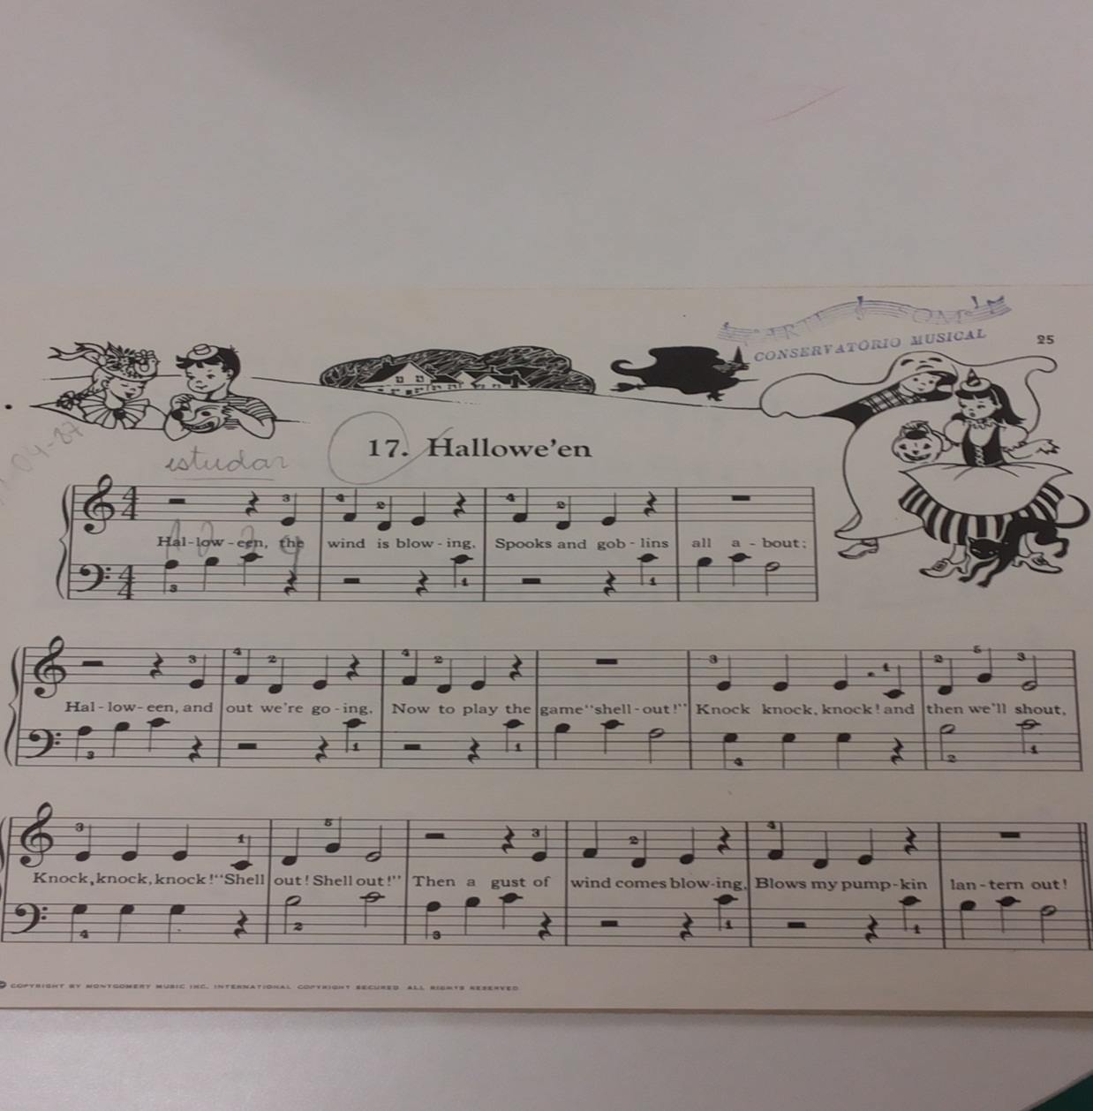

Slide 11
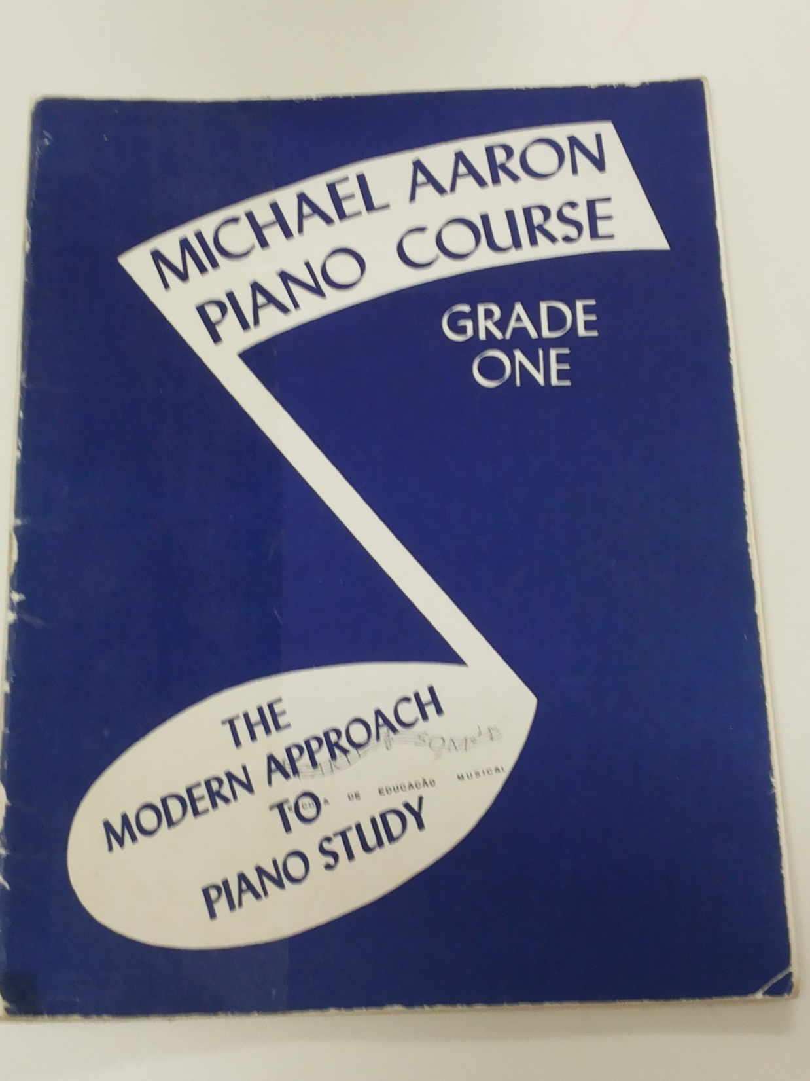

Slide 12
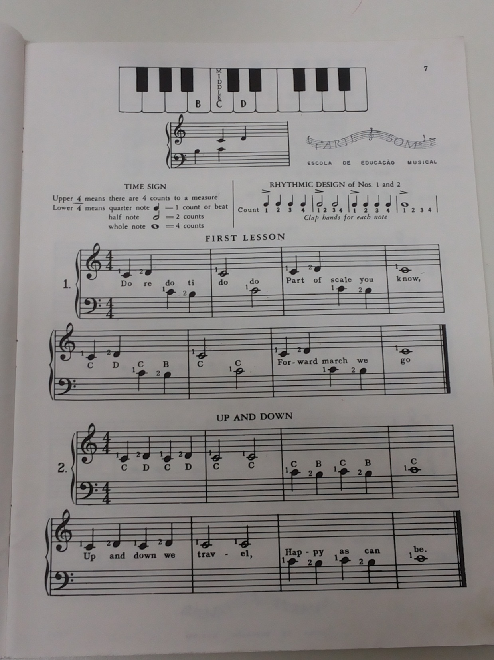

Slide 13
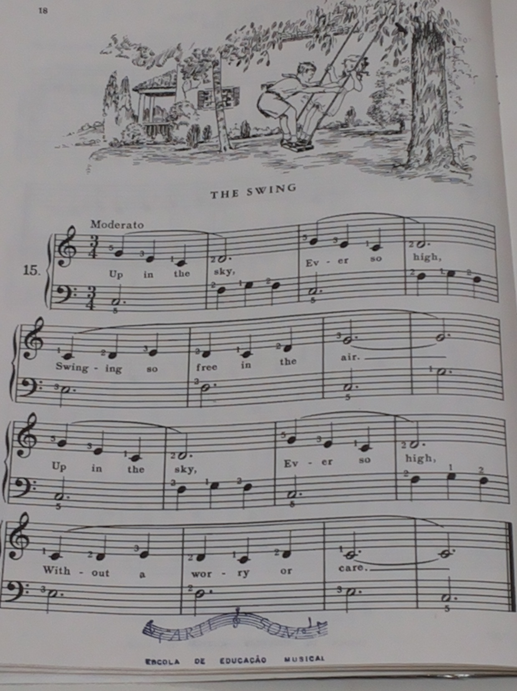

Slide 14
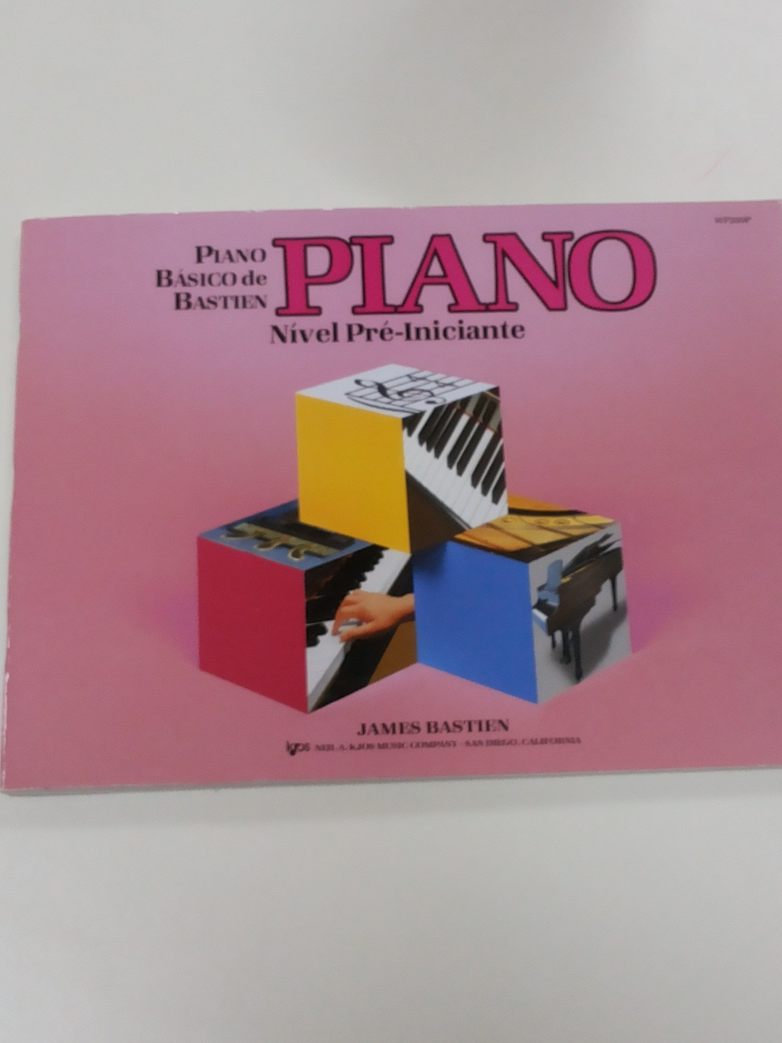

Slide 15
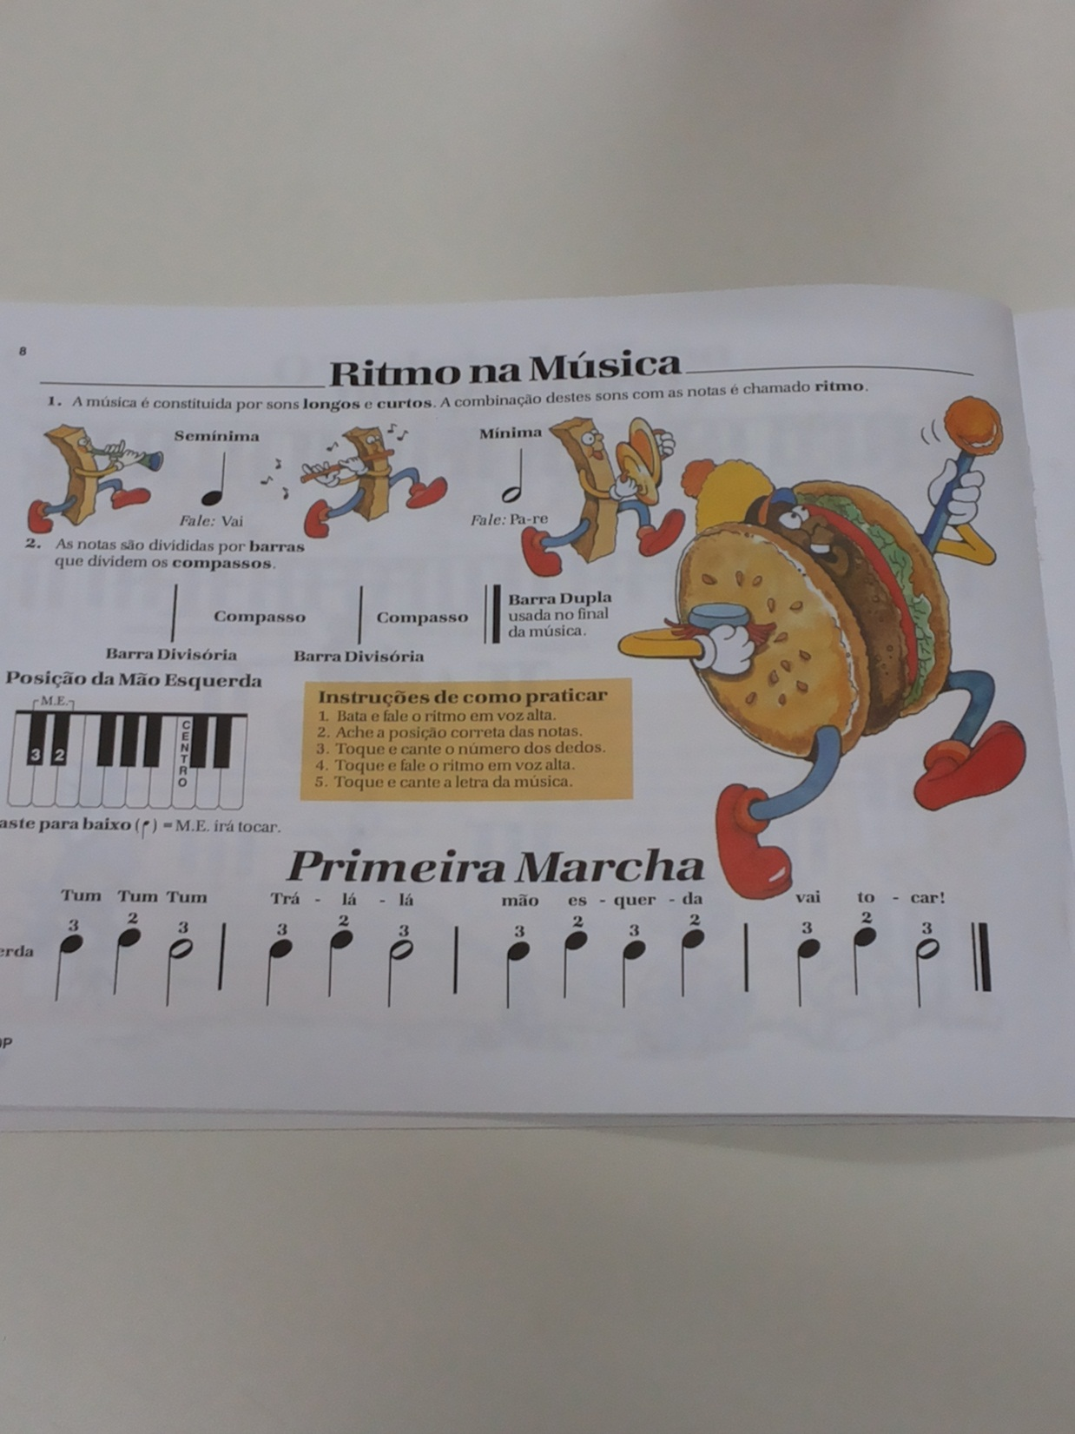

Slide 16
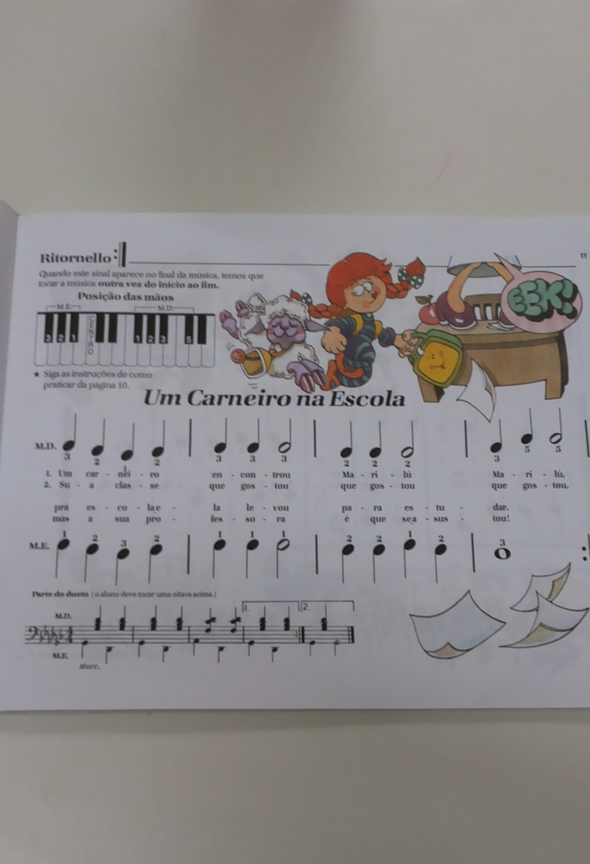
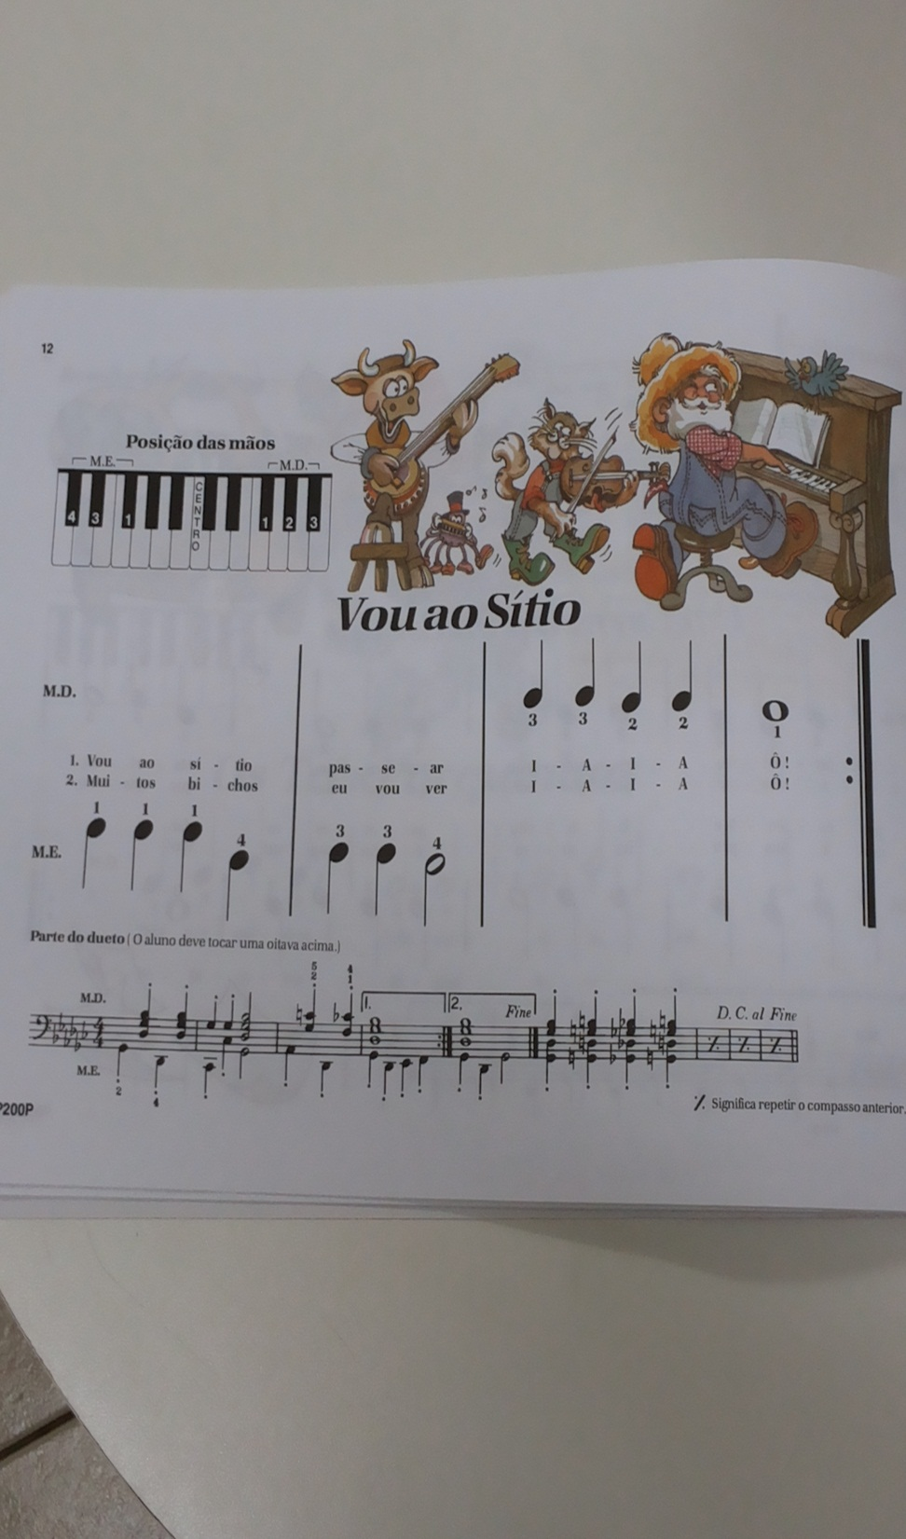

Slide 17
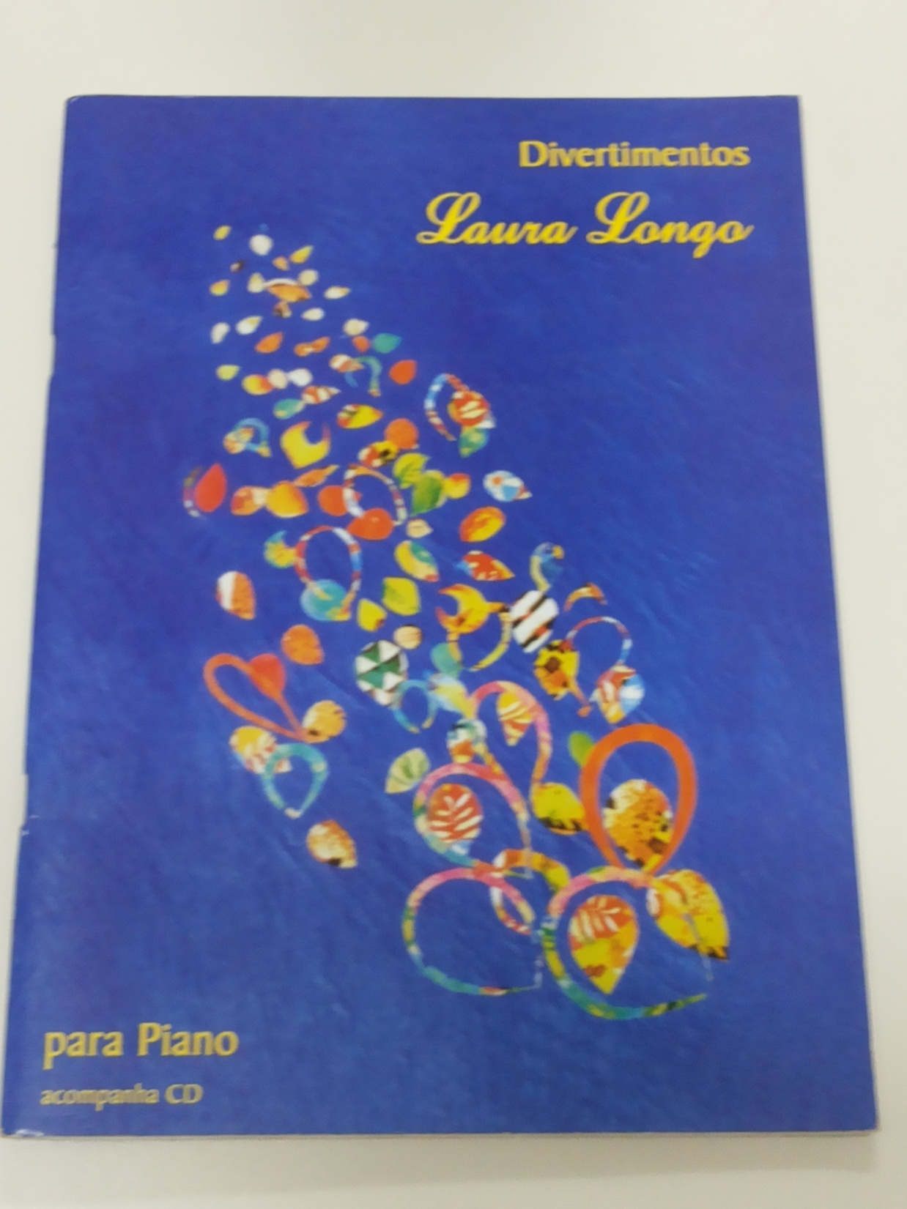

Slide 18
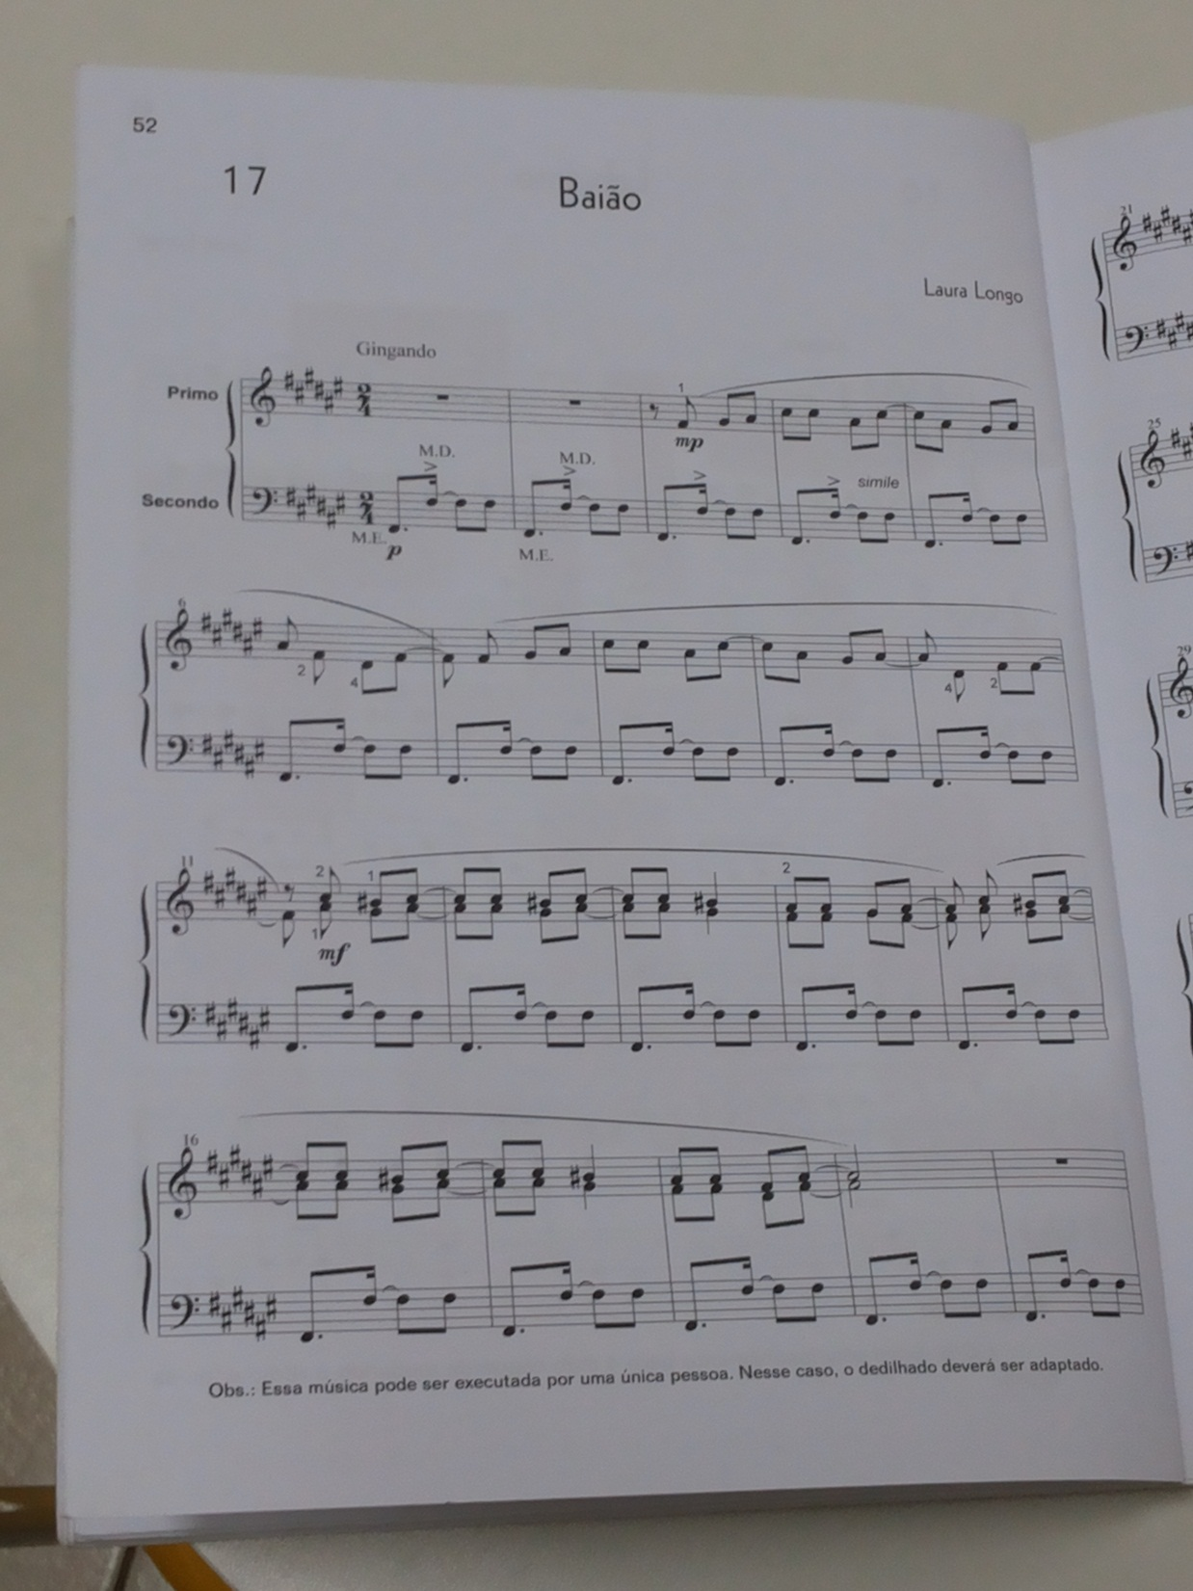

Slide 19
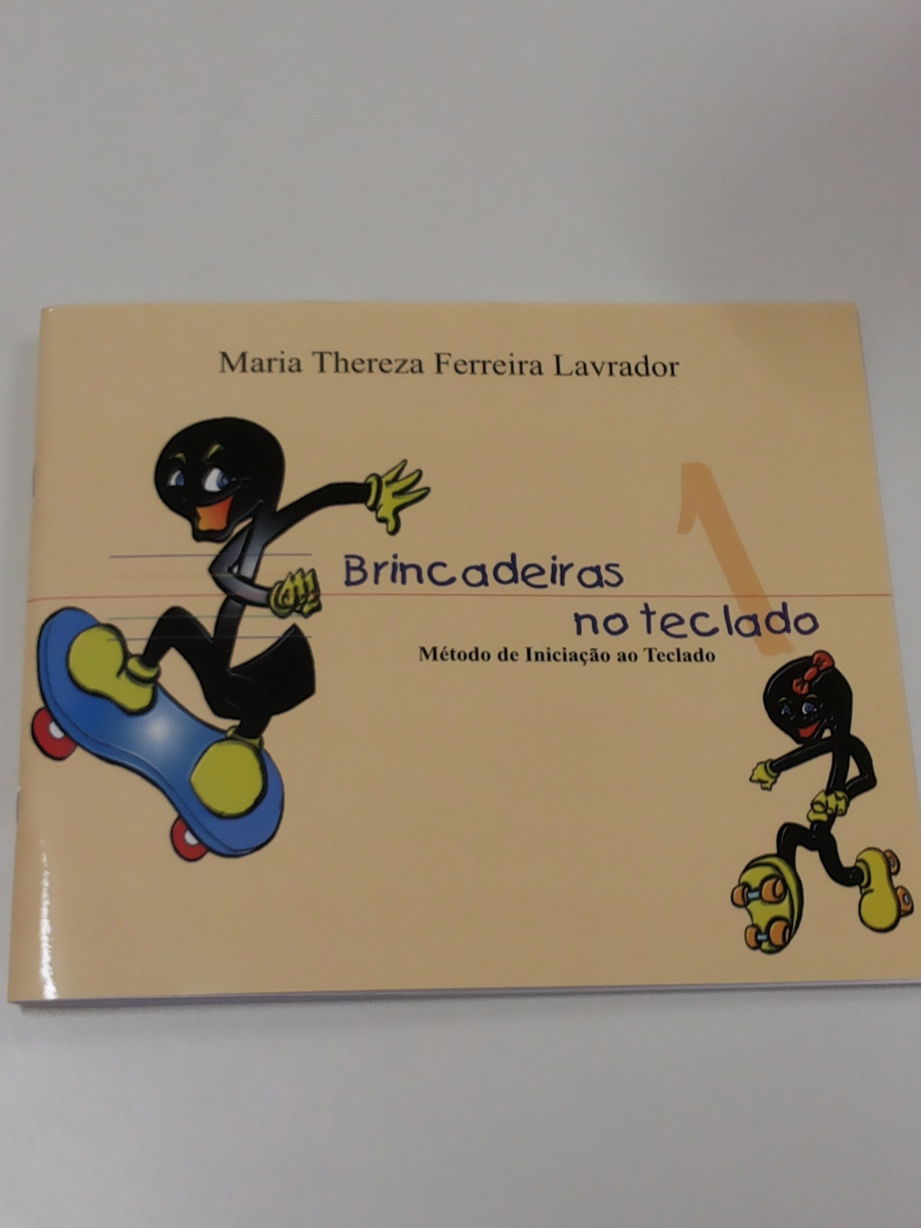

Slide 20
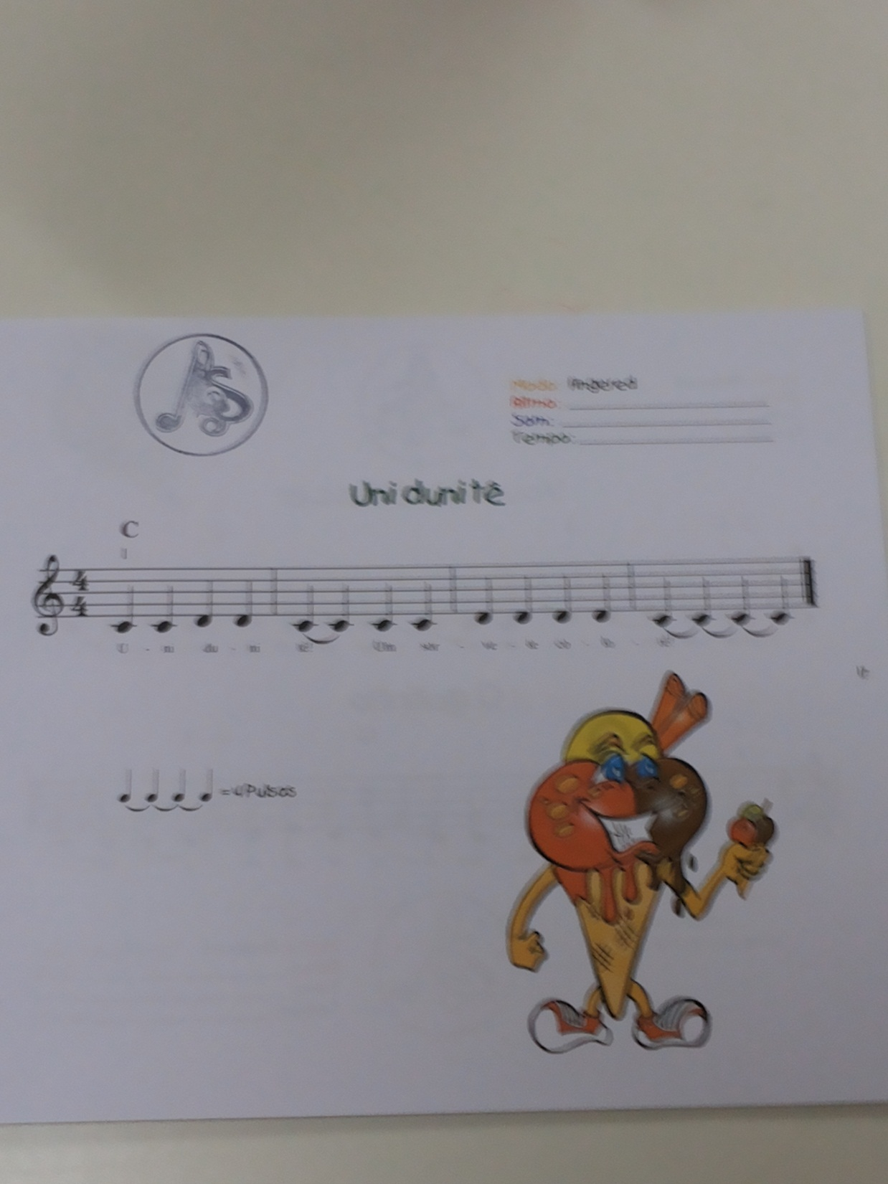

Slide 21
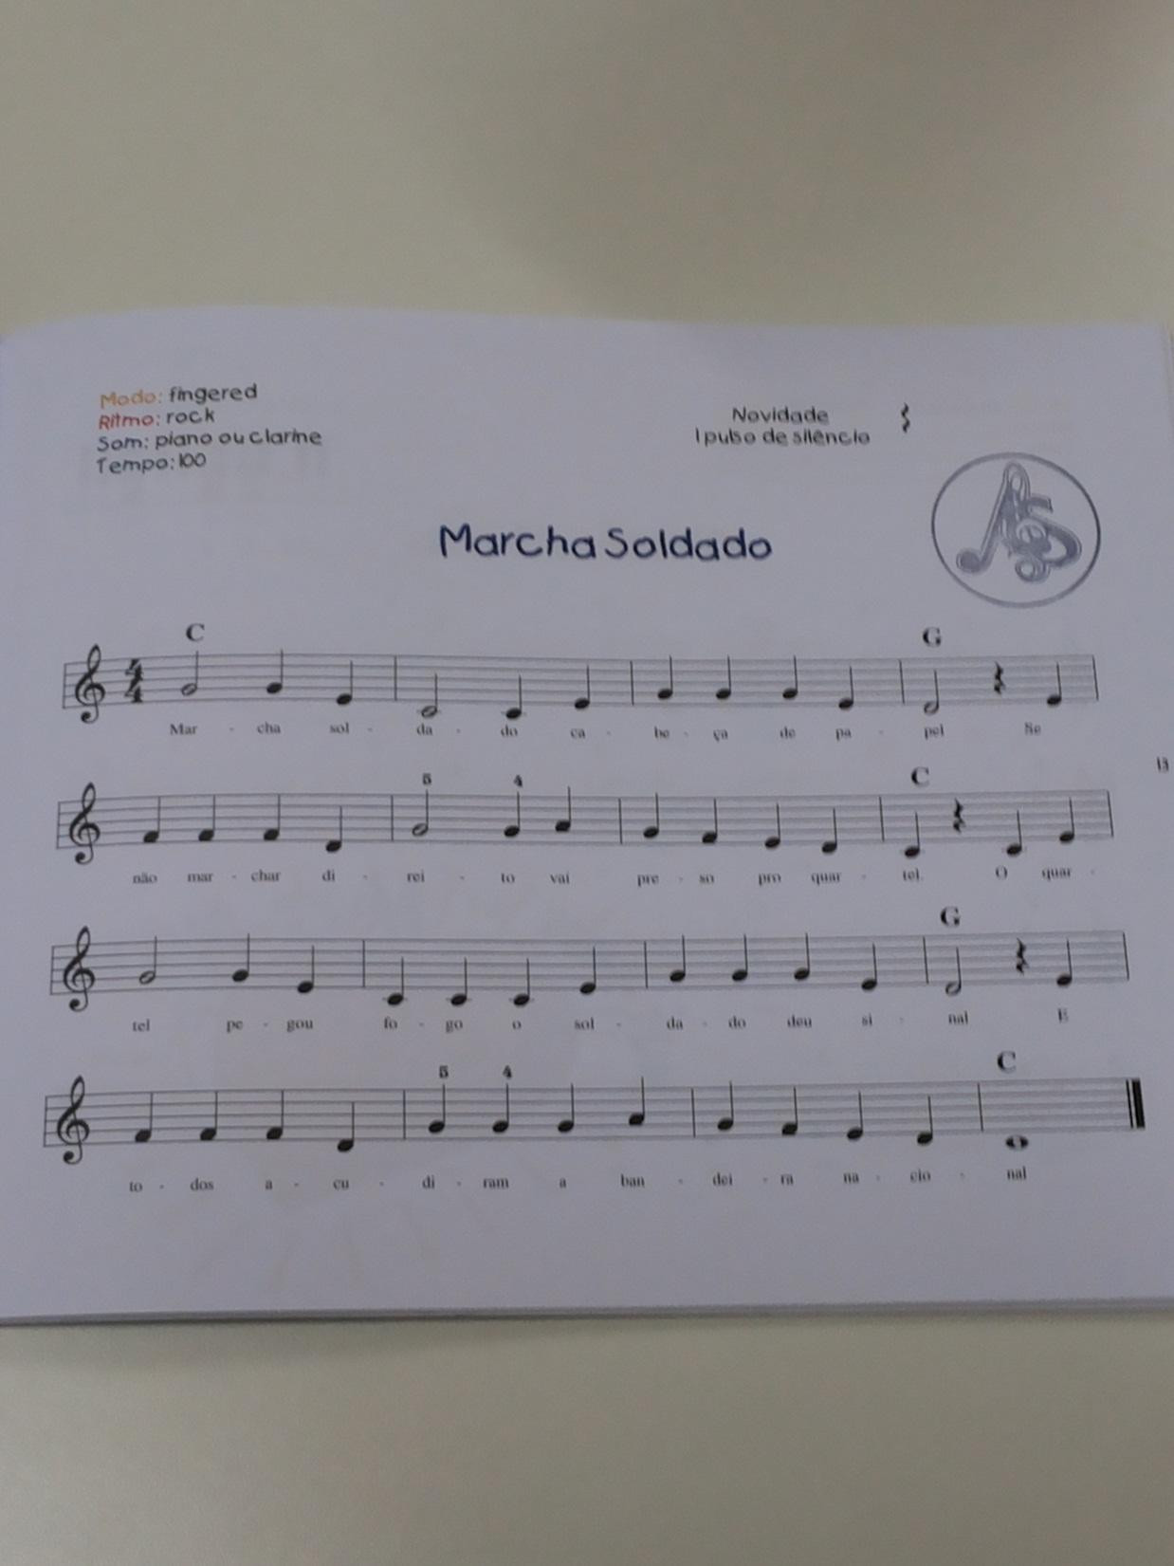

Slide 22
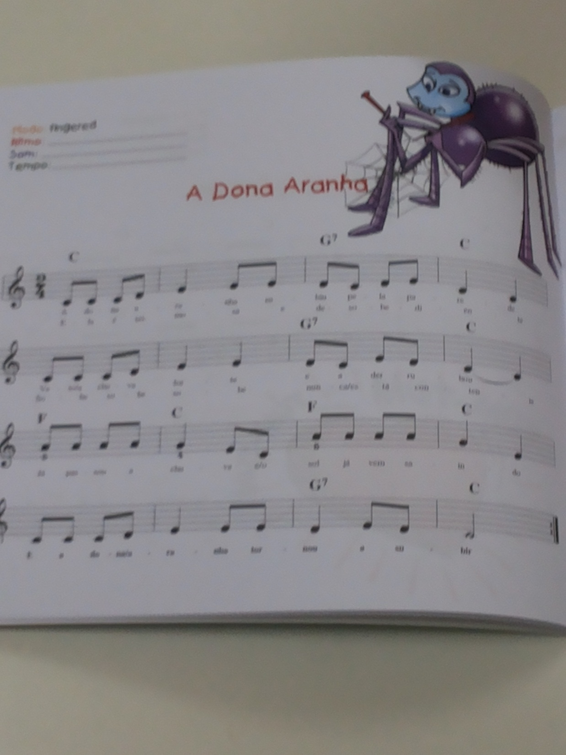

Slide 23
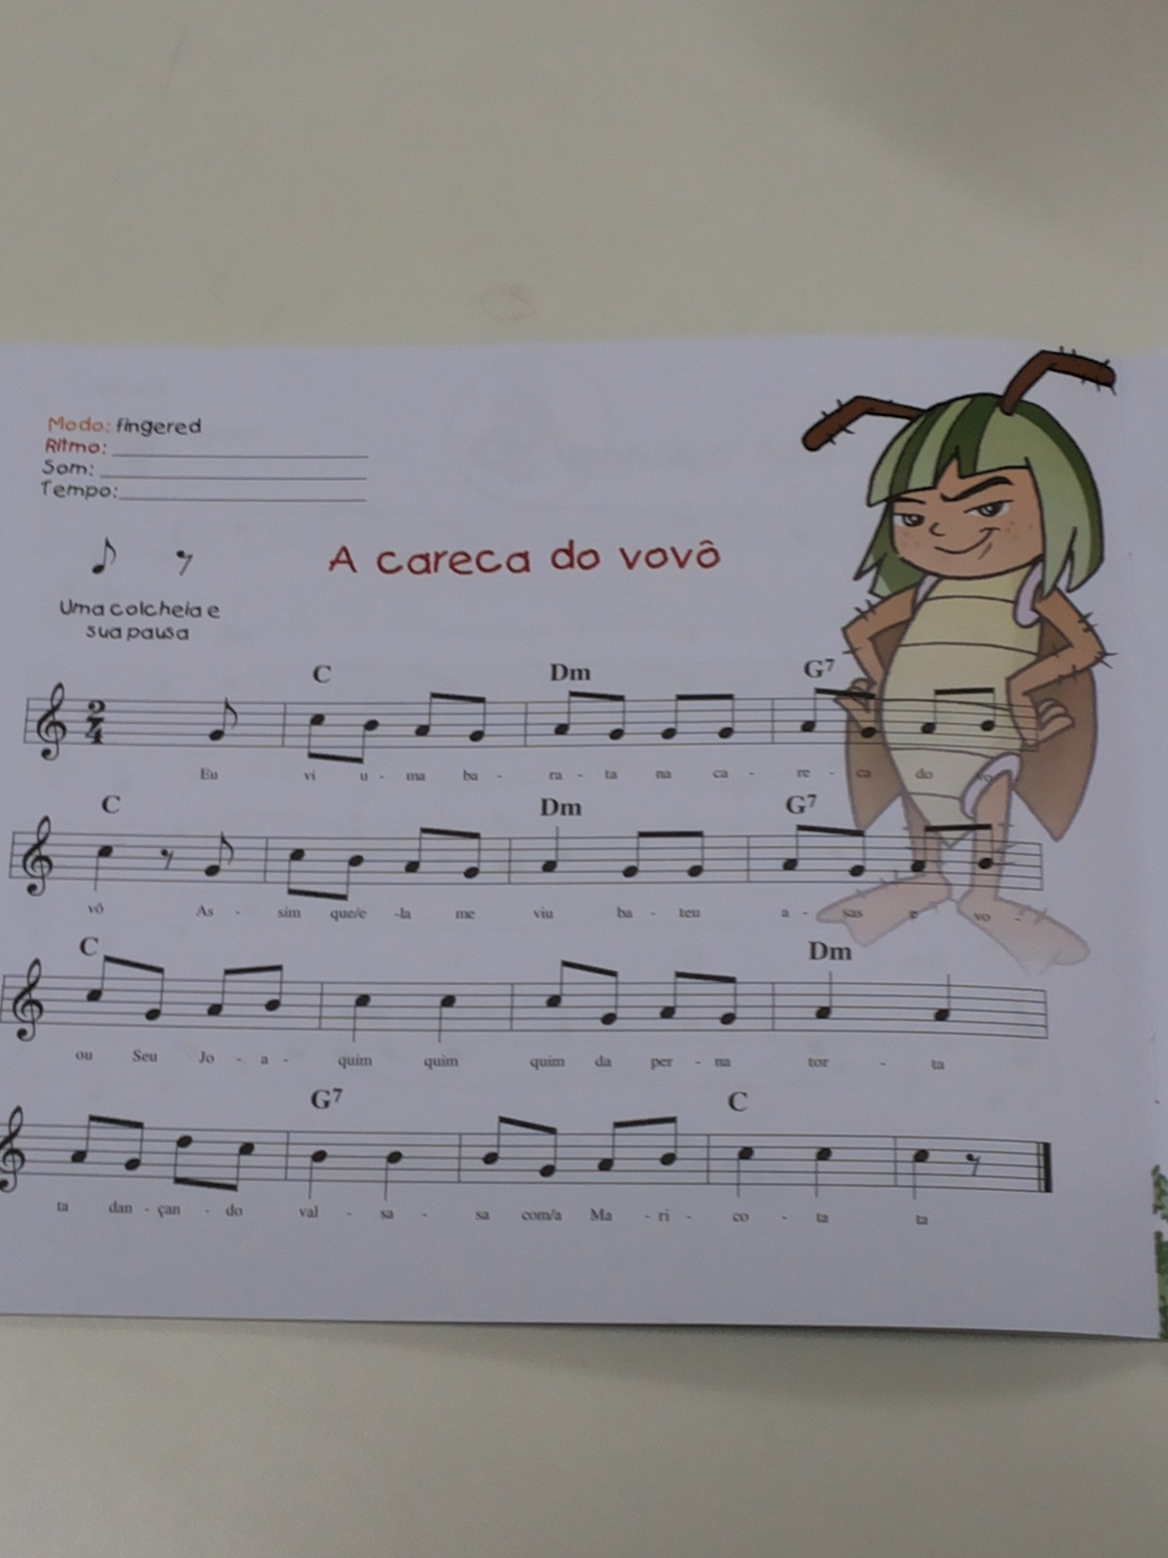

Slide 24
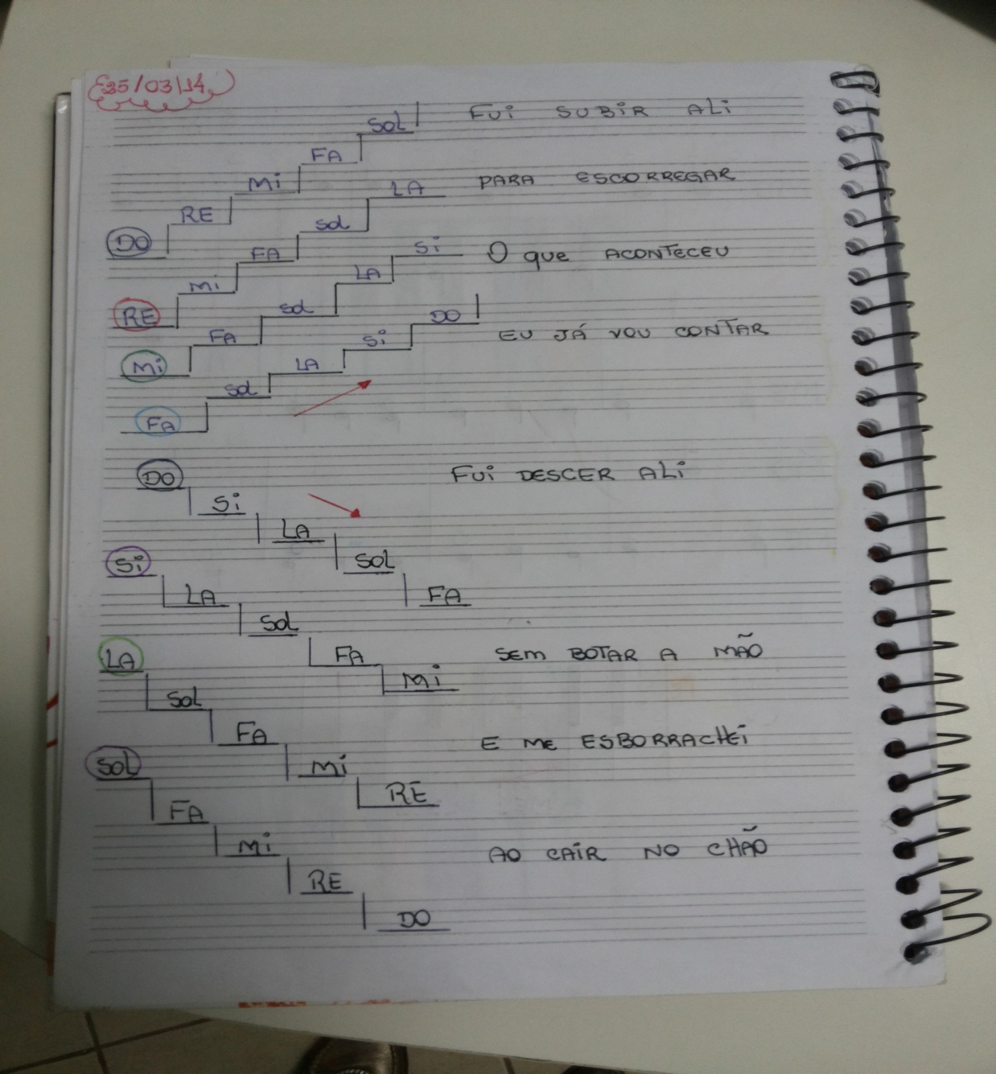
CAPÍTULO 4 – MATERIAL DIDÁTICO INDEPENDENTE

Slide 25
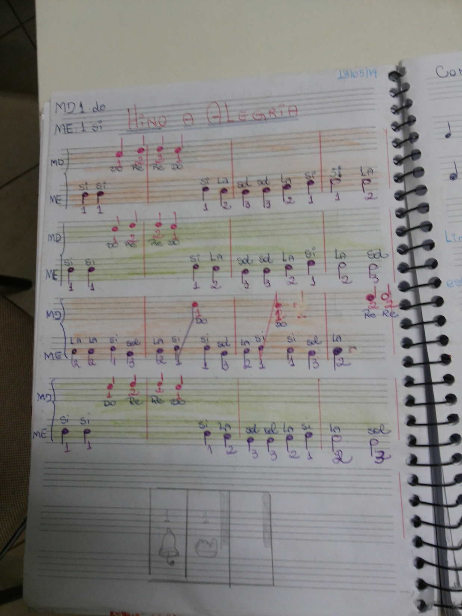

Slide 26
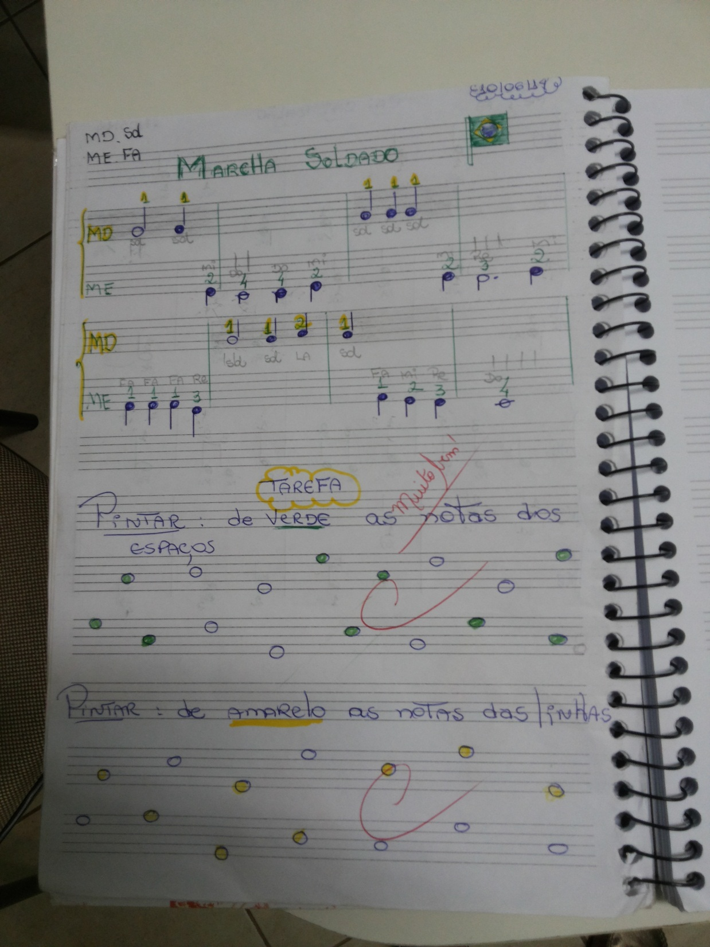

Slide 27
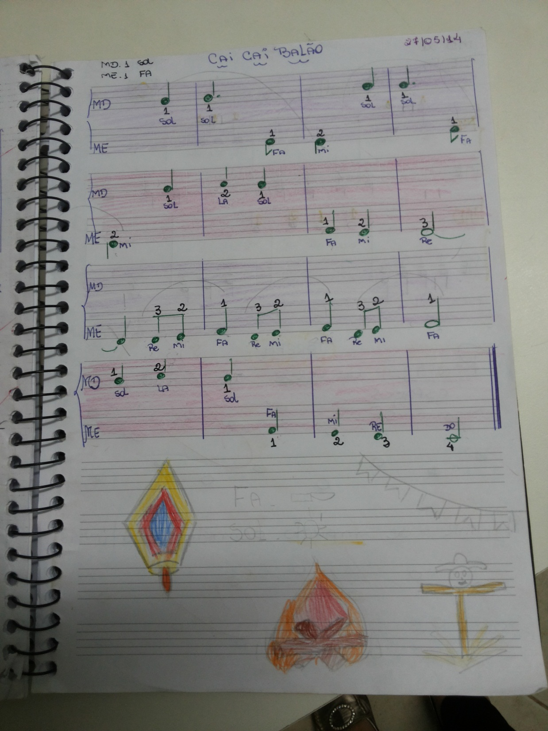

Slide 28
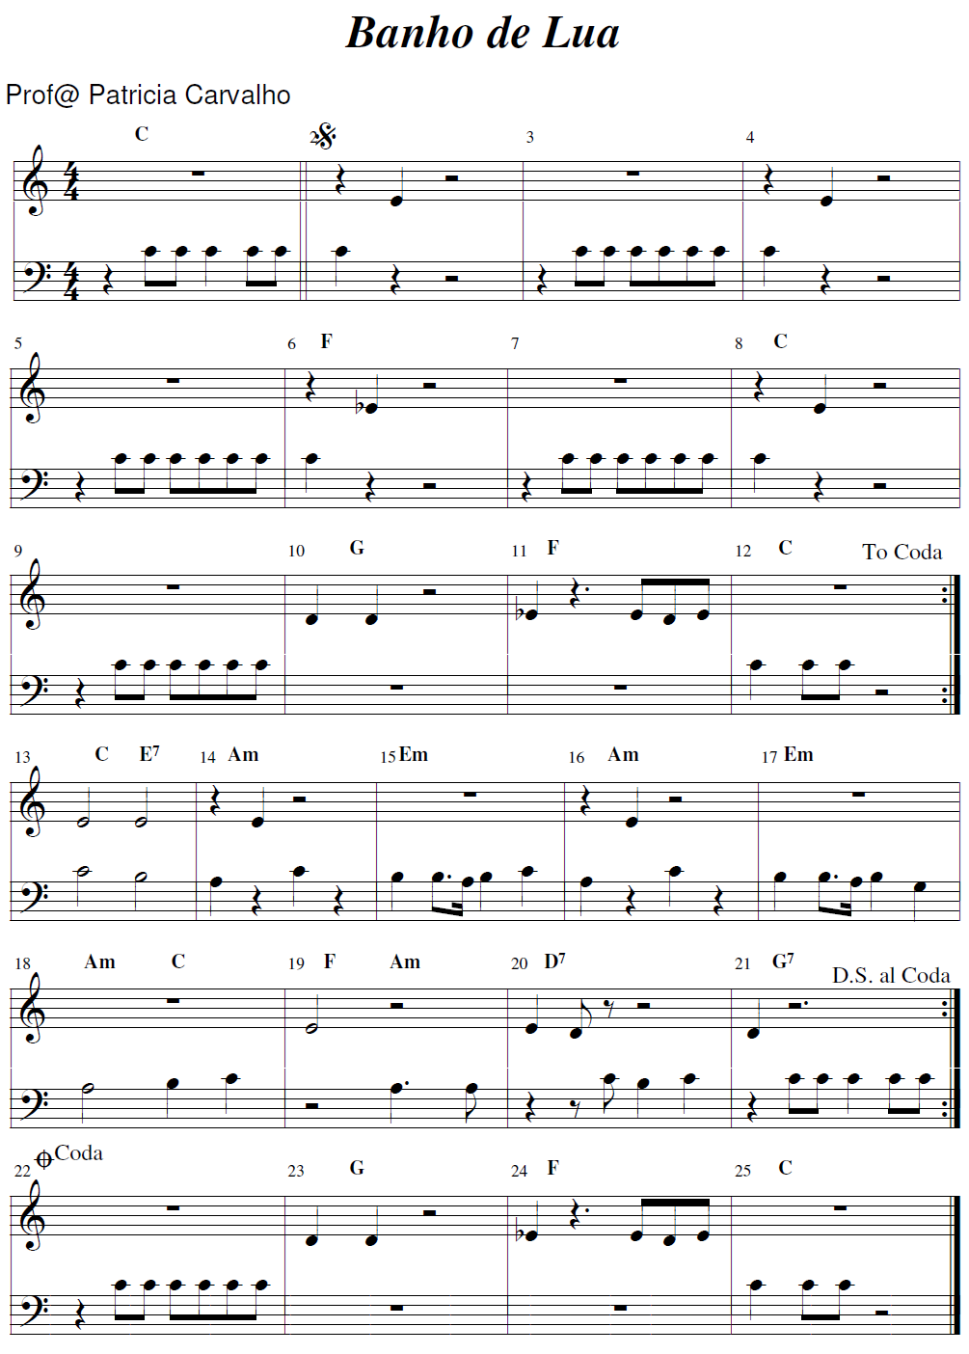

Slide 29
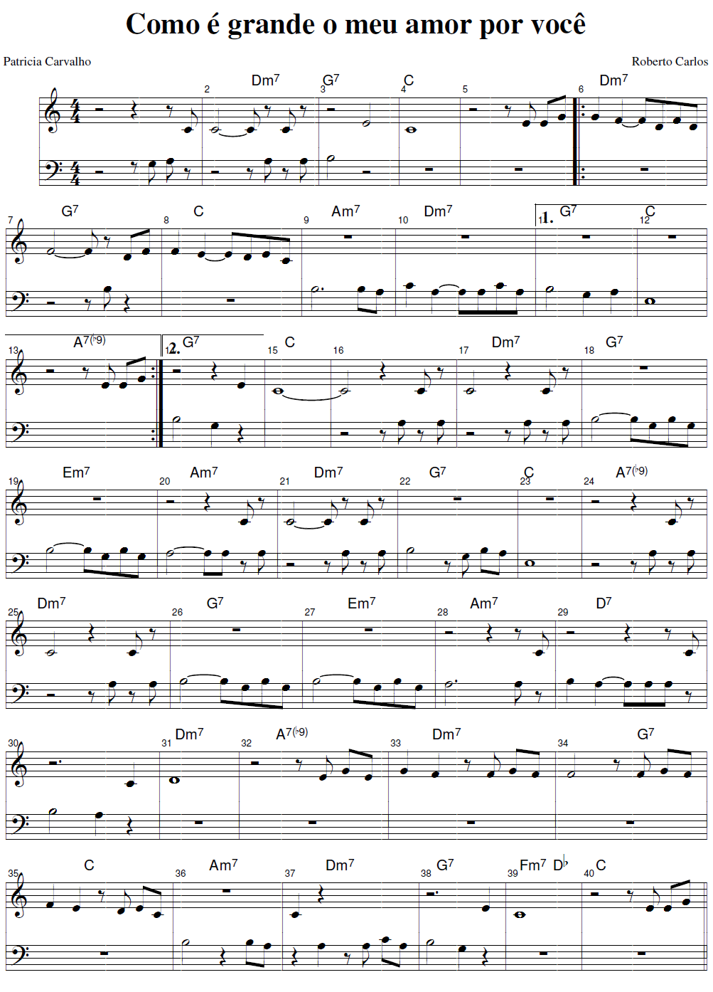

Slide 30
